Slide 1

Τελική Παρουσίαση του Συστήματος
Εργαστηριο ΣΧΕΔΙΑΣΗΣ SOC ΜΕ ΕΡΓΑΛΕΙΑ CAD

Slide 2
Περιεχόμενα
Εισαγωγή
Προσδιορισμός του συστήματος
Προσομοίωση συμπεριφοράς του συστήματος
Λογική Σύνθεση
Εισαγωγή δομών DFT
Φυσική σχεδίαση
Συμπέρασμα

Slide 3
Εισαγωγή
Διαχειριστές του Project:
Παναγιώτης Αναστασιάδης (2134).
Αναστάσιος Μεσσής (2266).
Το Project που περιγράφεται, υλοποιήθηκε από τα μέλη της ομάδας από κοινού και ο διαμοιρασμός της εργασίας αναλύεται εκτενώς στη γραπτή τελική αναφορά του συστήματος.

Slide 4
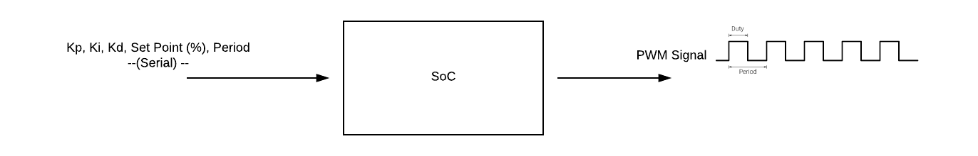
Προσδιορισμός του συστήματος
Τι είναι το σύστημα που υλοποιείται;
Το σύστημα SoC, στην τελική μορφή του που τέθηκε προς υλοποίηση, είναι ένα επεξεργαστικό σχήμα ειδικής χρήσης.
Συνδέει έναν PID Ελεγκτή με μια γεννήτρια παραγωγής παλμών PWM (Pulse Width Modulation).
Δέχεται από μια είσοδο 32-bit, σειριακά ένα προς ένα τους συντελεστές Kp, Ki, Kd του PID Ελεγκτή, ένα επιθυμητό ποσοστό λειτουργίας για το duty cycle της γεννήτριας (π.χ. 20 %) και μια επιθυμητή περίοδο ορισμένη σε κύκλους ρολογιού.
Σκοπός του συστήματος είναι, με βάση τη περίοδο που ορίζεται για τη γεννήτρια, να μετατρέψει το συγκεκριμένο ποσοστό στους κύκλους ρολογιού που αντιστοιχούν στο duty cycle της δοσμένης περιόδου και να βγάλει το προσαρμοσμένο παλμό στην έξοδο.

Slide 5
Εφαρμογές που απευθύνεται
Χρήση του συστήματος ευρέως διαδεδομένη στη βιομηχανία και τη μηχανολογία. Μερικές από τις χρήσεις του:
Σύνδεση του με κινητήρες DC, όπου o παλμός ελέγχει τις στροφές του κινητήρα.
Σύνδεση με σύστημα ψύξης ή θέρμανσης με το σήμα να ελέγχει τη λειτουργία του ανεμιστήρα/θερμαντήρα.
Σύνδεση με ένα απλό κύκλωμα σύνδεσης πηγής τάσης DC με μια λάμπα LED, όπου ο παλμός ρυθμίζει την φωτεινότητα μεταξύ 0 και μέγιστης λειτουργίας.

Slide 6
Θεωρητικές Επισημάνσεις - Ορισμοί
PID Controller – Σύντομος ορισμός:
Ένας αναλογικός-ολοκληρωτικός-παραγωγικός ελεγκτής (ελεγκτής PID) είναι ένας γενικός μηχανισμός με ανατροφοδότηση βρόχων ελέγχου. Ένας ελεγκτής PID προσπαθεί να διορθώσει το λάθος μεταξύ μιας μετρημένης μεταβλητής-διαδικασίας (Process Value) και ενός επιθυμητού σημείου λειτουργίας (setpoint) με τον υπολογισμό και έπειτα την έξοδο μιας διορθωτικής δράσης που μπορεί να ρυθμίσει τη διαδικασία αναλόγως.
PWM (Pulse Width Modulation) – Σύντομος ορισμός:
Μία PWM κυματομορφή στην πραγματικότητα αποτελεί μία περιοδική κυματομορφή η οποία έχει δύο τμήματα. Το τμήμα ΟΝ στο οποίο η κυματομορφή έχει την μέγιστη τιμή της και το τμήμα OFF στο οποίο έχει την τιμή μηδέν. To ΟΝ τμήμα ονομάζεται Duty Cycle και μετριέται είτε σε μονάδες χρόνου (ms, us κλπ) είτε σε ποσοστό (%) επί της περιόδου.

Slide 7
Μονάδες του συστήματος
PID controller IP Core: Έτοιμη μονάδα από τον ιστότοπο www.opencores.org. Μικρές αλλαγές στο κώδικα πραγματοποιήθηκαν για τον συγχρονισμό με τις υπόλοιπες μονάδες.
PWM IP Core: Έτοιμη μονάδα από το www.opencores.org. Παρόμοια με το PID Unit, δέχτηκε αλλαγές στο κώδικα για το συγχρονισμό του με τις υπόλοιπες μονάδες.
Control unit: Το control unit διαθέτει κώδικα που υλοποιήθηκε εξ ολοκλήρου από την αρχή και αποτελείται από 2 Wishbone Master μονάδες, μια να επικοινωνεί και να διαχειρίζεται τα δεδομένα του PID Core και μια να πράττει τις αντίστοιχες λειτουργίες με το PWM.
Top Module: Αφορά τον κώδικα του συνολικού συστήματος το οποίο ουσιαστικά συνδέει τις υπόλοιπες μονάδες μεταξύ τους και γράφτηκε από την αρχή.
Multiplier: Βρίσκεται μέσα στη μονάδα του Wishbone Master που επικοινωνεί του PID και αποτελεί έτοιμο πολλαπλασιαστή από τον ιστότοπο www.ellab.physics.upatras.gr
Divider: Παρόμοια με τον πολλαπλασιαστή βρίσκεται στο Wishbone Master του PID Unit και αποτελεί έτοιμο σειριακό διαιρέτη από τον ιστότοπο www.fpga4student.com.

Slide 8
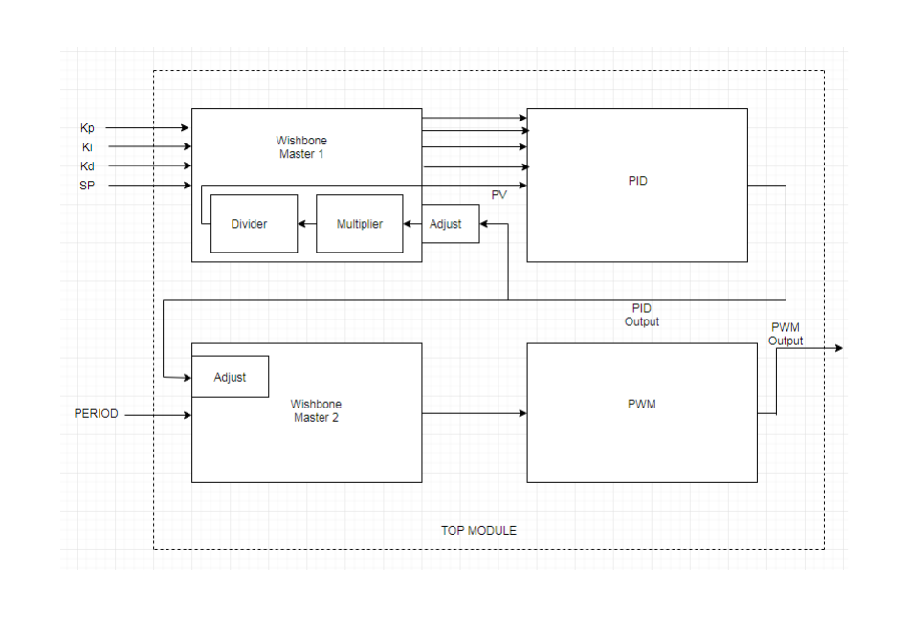
Block Diagram του συστήματος
Προσοχή!
Η είσοδος είναι μοναδική για τους συντελεστές, το Set – Point και τη περίοδο με τα δεδομένα να εισέρχονται σειριακά.
Στο σχήμα φαίνονται σαν 5 ξεχωριστές είσοδοι, για να τονιστεί η διαμοίραση τους στα Wishbone Master Units μέσα από το Topmodule unit.

Slide 9
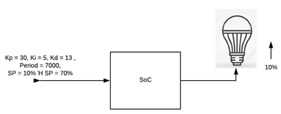
Προσομοίωση συμπεριφοράς συστήματος
Σενάριο λειτουργίας και ορισμός των δεδομένων για τη προσομοίωση:
Θεωρούμε πως συνδέουμε το σύστημα μας με μια συσκευή τροφοδότησης ρεύματος μιας λάμπας LED, η οποία χρησιμοποιεί το σήμα της εξόδου του chip για να ορίσει τη φωτεινότητα-λειτουργία της λάμπας μεταξύ ποσοστού 0-100%.
Επιλέγουμε για τα δεδομένα:
Kp = 30
Ki = 5
Kd = 13
Period = 7000 clock cycles
Set point = 10 % of clock cycles

Slide 10
Κυματομορφή – Behavioral Testbench

Slide 11
Κυματομορφή – Control Unit (Wishbone Master του PID)

Slide 12
Κυματομορφή – Control Unit (Wishbone Master του PWM)

Slide 13
Κυματομορφή – PID Unit

Slide 14
Κυματομορφή – PWM Unit

Slide 15
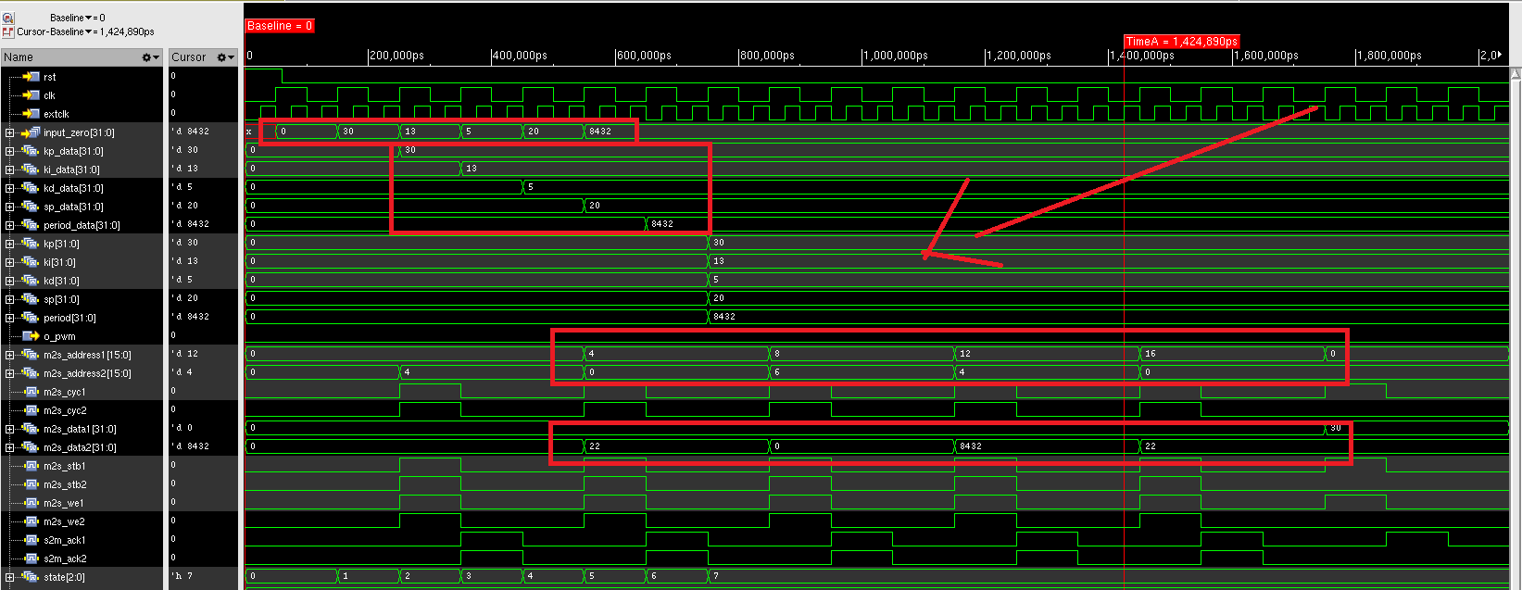
Κυματομορφή – Topmodule

Slide 16
Λογική Σύνθεση
Πρώτο στάδιο η μετατροπή του κώδικα Verilog σε συνθέσιμη RTL. Διορθώθηκαν τα ακόλουθα:
Ανάθεση τιμών σε registers κατά τη δήλωση τους.
Χρησιμοποίηση της μεταβλητής του ρολογιού μέσα σε always block και κατόπιν μέσα συνθήκη τύπου if else (π.χ. else (clk && ack) begin end).
Δεύτερο στάδιο η φόρτωση βιβλιοθηκών στο Design Compiler. Συγκεκριμένα για ανάλυση ως προς:
Setup – Time φορτώνονται οι βιβλιοθήκες (max) χειρότερης περίπτωσης της Motorola.
Hold – Time φορτώνονται οι βιβλιοθήκες (min) καλύτερης περιπτώσεις της Motorola.

Slide 17
Χαρακτηριστικά λογικής σύνθεσης
Περίοδος ρολογιών:
Συχνότητα 20 MHZ – clk (κοινό ρολόι).
Συχνότητα 40 MHZ – extclk (ρολόι Divider).
Ψευδές μονοπάτι:
set_false_path –from rst
Drive στις εισόδους του συστήματος από inverter της βιβλιοθήκης:
set_drive με τιμή 3.11117.
Load στις εξόδους του συστήματος από inverter της βιβλιοθήκης:
set_load με τιμή 0.006109.
Εξαγωγή Netlist και αρχείου καθυστερήσεων SDF:
write -h -f verilog -output netlist.v
write_sdf (setup.sdf ή hold.sdf ανάλογα την χρονική ανάλυση που πραγματοποιείται.

Slide 18
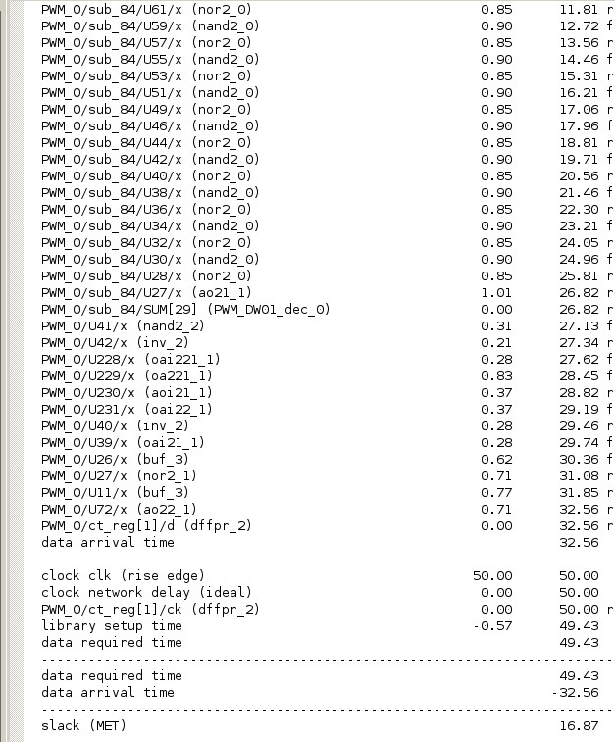
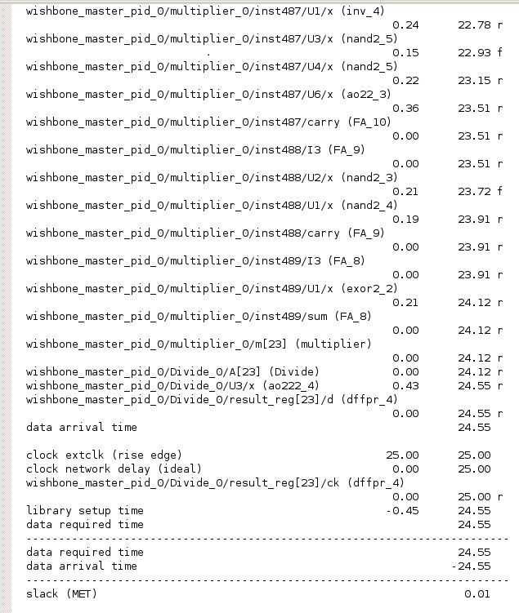
Στατική χρονική ανάλυση ως προς setup – time
Κοινό Ρολόι:
Slack = + 16.87 ns.
Ρολόι Divider:
Slack = + 0.01 ns.

Slide 19
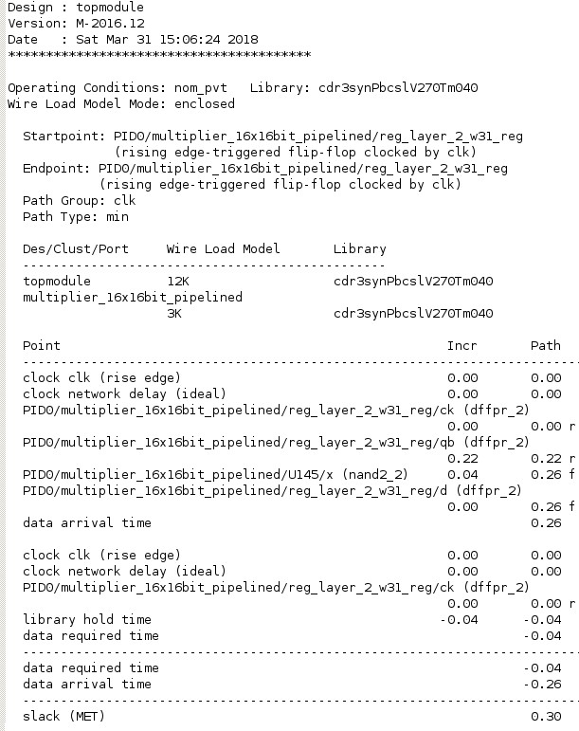
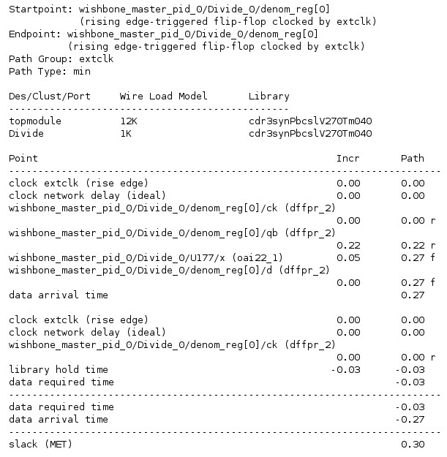
Στατική χρονική ανάλυση ως προς hold – time
Κοινό Ρολόι:
Slack = + 0.30 ns.
Ρολόι Divider:
Slack = + 0.30 ns.

Slide 20
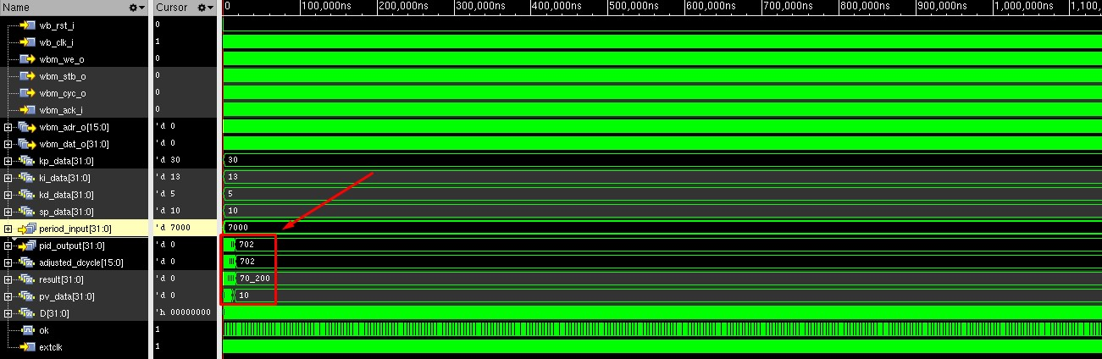
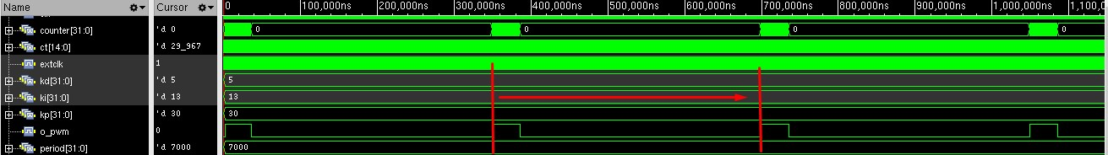
Προσομοίωση συμπεριφοράς της Netlist
Επαληθεύεται η ορθή λειτουργία του συστήματος.
Στην προσομοίωση αυτή χρησιμοποιείται το SDF που παράχθηκε από τη setup ανάλυση με τις max βιβλιοθήκες.

Slide 21
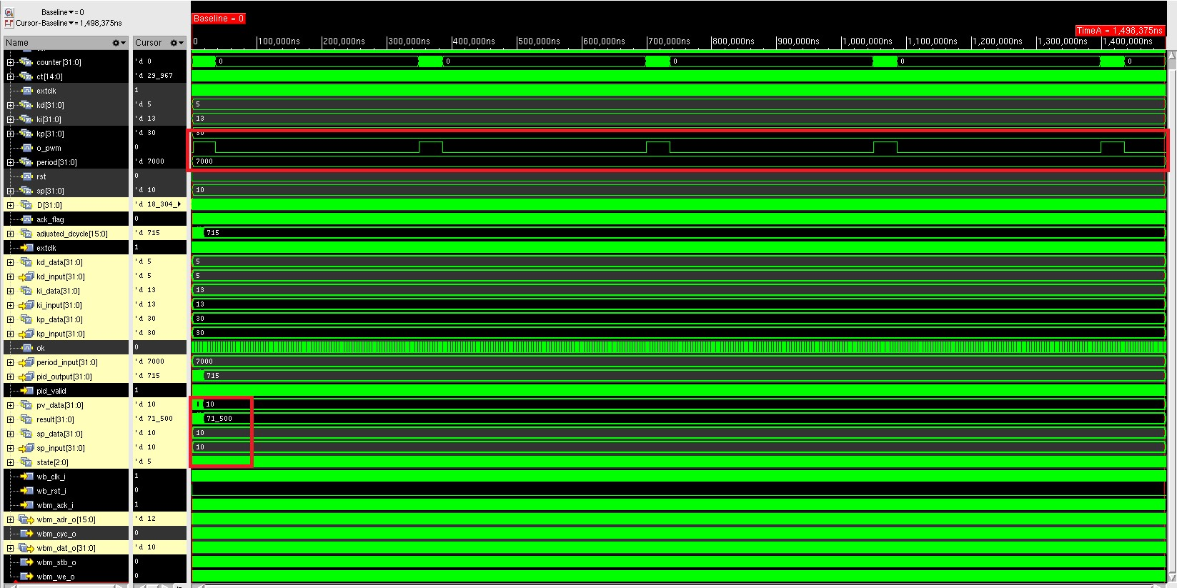
Προσομοίωση συμπεριφοράς της Netlist (συνέχεια)
Επαληθεύεται ξανά η ορθή λειτουργία του συστήματος.
Στην προσομοίωση αυτή χρησιμοποιείται το SDF που παράχθηκε από τη hold ανάλυση με τις min βιβλιοθήκες.

Slide 22
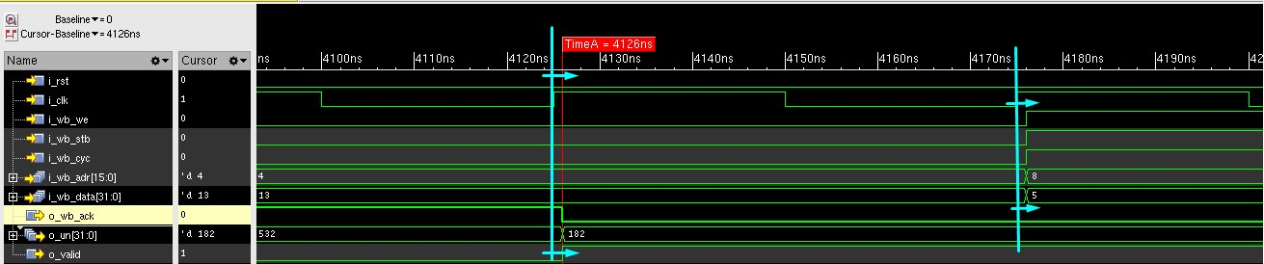
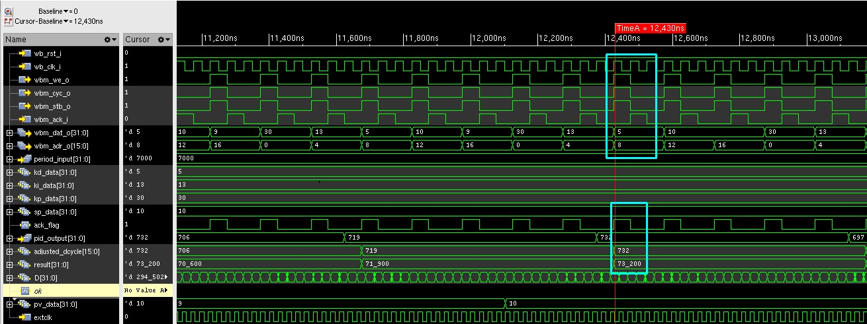
Εμφάνιση καθυστερήσεων στην ακμοπυροδότηση των καταχωρητών
Η ακμοπυροδότηση των καταχωρητών καθυστερεί εξαιτίας των καθυστερήσεων των λογικών πυλών και των αρχείων SDF.
Πάνω εικόνα: Παράδειγμα από τη setup ανάλυση.
Κάτω εικόνα: Παράδειγμα από τη hold ανάλυση.

Slide 23
Εισαγωγή δομών DFT
H δυνατότητα ενσωμάτωσης των αλυσίδων σάρωσης στο σύστημα προσφέρεται από τον Design Compiler. Στο εργαλείο οι εντολές που εκτελέστηκαν και αφορούν τις δομές DFT είναι οι εξής:
create_test_protocol –infer_asynch –infer_clock: Δημιουργία πρωτοκόλλου.
dft_drc: Έλεγχος τυχόν παραβιάσεων που εμποδίζουν το σύστημα να εισάγει τις αλυσίδες σάρωσης.
Insert_dft: Εισαγωγή αλυσίδων σάρωσης.
dft_drc –coverage_estimate: Υπολογισμός αναμενόμενης κάλυψης του σχεδίου από τον αλγόριθμο ATPG μετέπειτα στο TetraMAX.
write_test_protocol –output scan_protocol.stil: Εξαγωγή αρχείου πρωτοκόλλου που απαιτείται για φόρτωση του σχεδίου στο TetraMAX μαζί με τη Netlist.

Slide 24
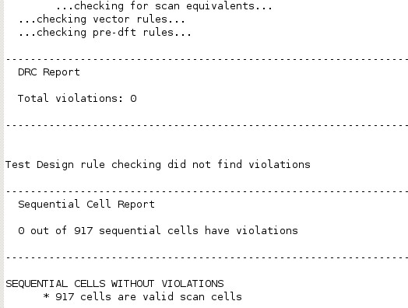
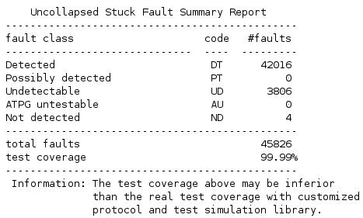
DFT_DRC
dft_drc: Αποτέλεσμα εντολής dft_drc για έλεγχο παραβιάσεων πριν την εισαγωγή του DFT. Οι παραβιάσεις είναι μηδενικές.
dft_drc -coverage_estimate: Μετά την εισαγωγή των αλυσίδων σάρωσης. Η αναμενόμενη κάλυψη φτάνει στο 99.99%.
–
.

Slide 25
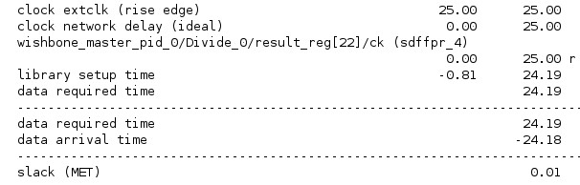
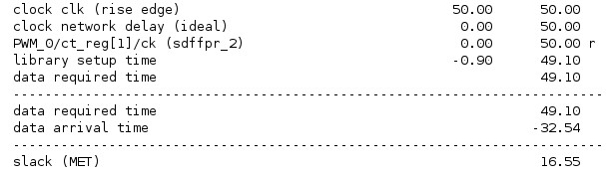
Στατική χρονική ανάλυση μετά την εισαγωγή του DFT
Ρολόι Divider: Slack = + 0.01 ns
Κοινό Ρολόι: Slack = + 16.55 ns
Όπως φαίνεται οι αλυσίδες σάρωσης δεν ώθησαν το slack σε αρνητική τιμή τόσο στο κοινό ρολόι όσο και στο ρολόι του Divider.

Slide 26
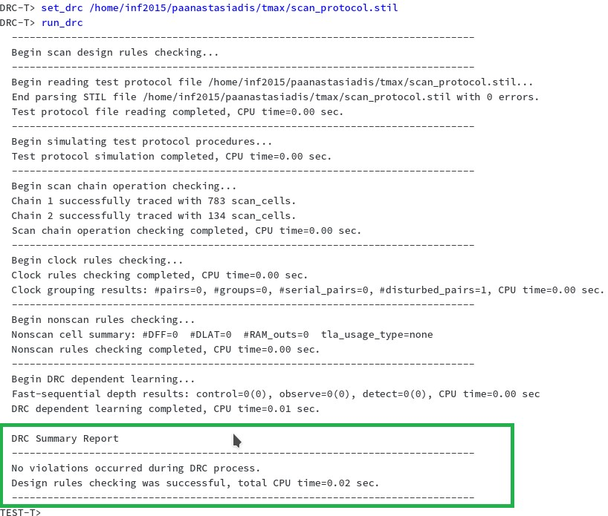
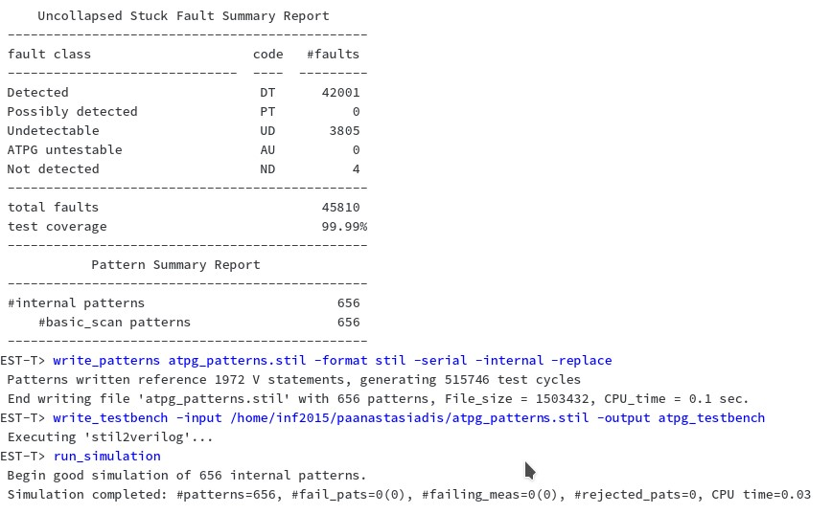
Ροή TetraMAX
Έλεγχος DRC στο σύστημα από το εργαλείο Tetramax. Επιτυχές χωρίς παραβιάσεις.
Εφαρμογή ATPG στο σύστημα. Η κάλυψη φτάνει το 99.99% και τα patterns που δημιουργούνται φτάνουν τον αριθμό 656.

Slide 27
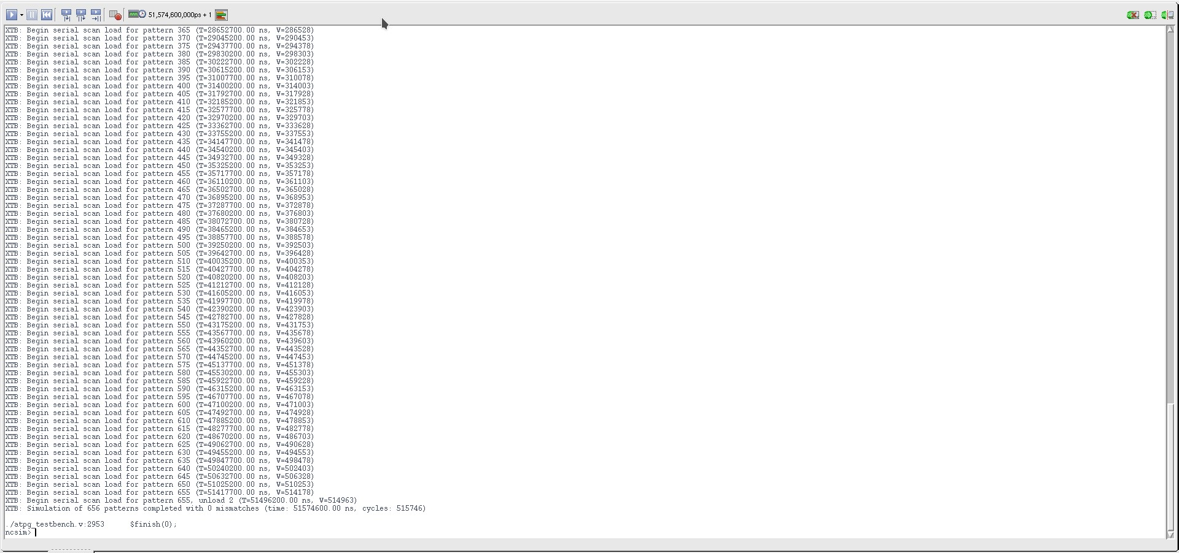
Σειριακή προσομοίωση του αυτόματου Testbench
Το TetraMAX δημιουργεί αυτόματο Testbench με σκοπό την προσομοίωση των 656 patterns που δημιουργήθηκαν στο εργαλείο. Η επαλήθευση των patterns είναι εφικτό να γίνει με δυο τρόπους:
Σειριακά
Παράλληλα
Στη προκειμένη περίπτωση γίνεται σειριακά.
Αποτέλεσμα επιτυχές με 0 mismatches.

Slide 28
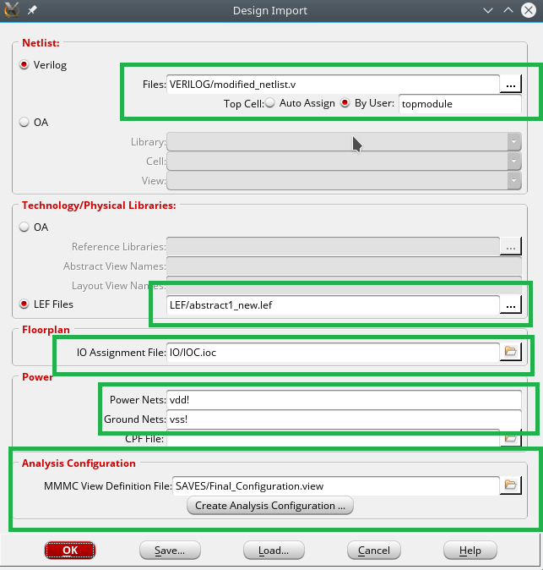
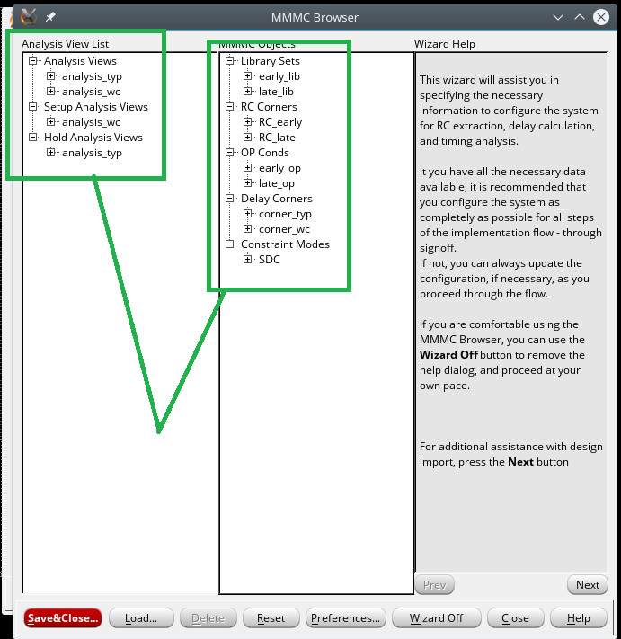
Φυσική σχεδίαση
Προετοιμασία ΙΝΝΟVUS πριν την φόρτωση του σχεδίου:
Απαραίτητα αρχεία:
Αρχείο LEF
Αρχείο Netlist
Αρχείο ΙΟ (.ioc)
Αρχείο SDC
Βιβλιοθήκες cd3_type4.4.tlf (typical), cd3_wc4.4.tlf (worst case)

Slide 29
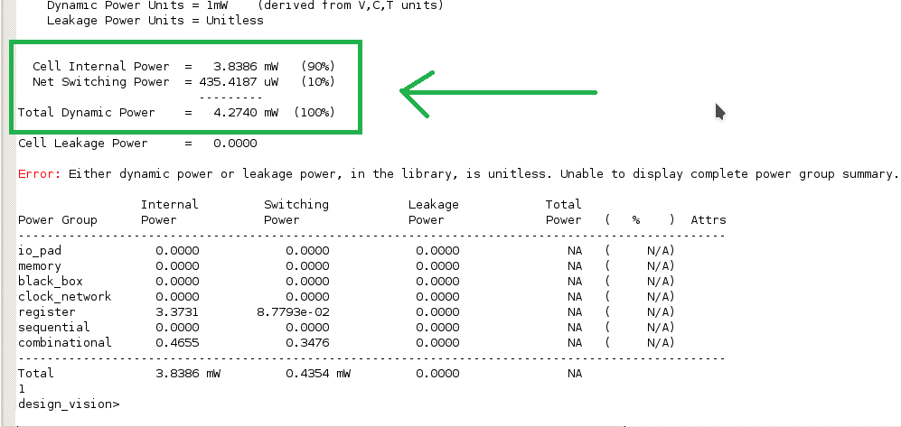
Report Power
Από το Design Compiler είναι δυνατό να εξαχθεί η πληροφορία για την συνολική ισχύ του συστήματος:
Αποτελέσματα:
Συνολική Ισχύς στα 4.2740 mW.
Τάση στη χειρότερη περίπτωση στα 2.25 V.
Συνολικό ρεύμα στα 1.8995 mA.

Slide 30
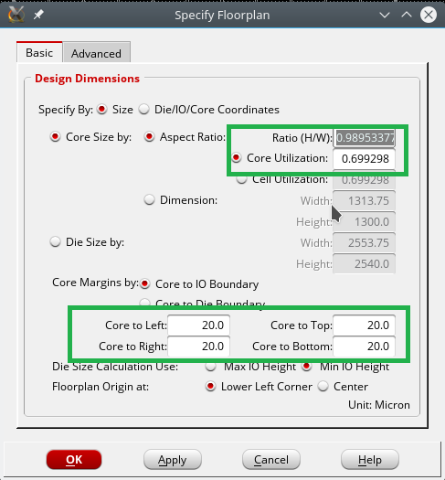
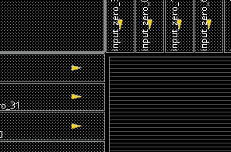
Χωροθέτηση
Με την εισαγωγή του σχεδίου στο εργαλείο προχωράμε στη διαδικασία της χωροθέτησης.
Ακριβείς αλλαγές:
Ratio (H/W): 0.98953377
Core Boundaries: 20.0
Core Utilization: 0.699208

Slide 31
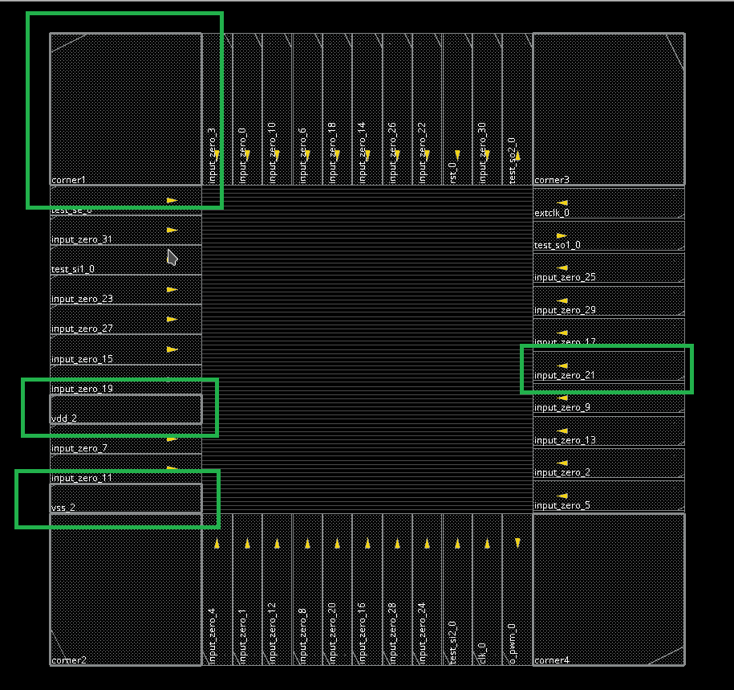
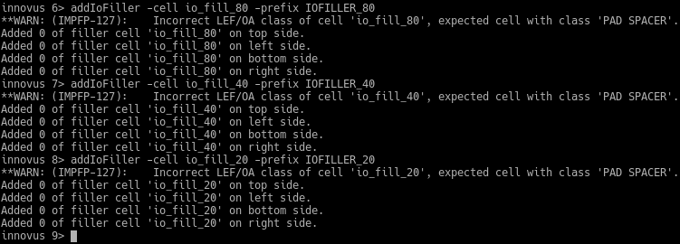
Εισαγωγή IO Fillers
H εισαγωγή των IO Fillers στο σχέδιο γίνεται να συμπληρωθούν τα κενά ανάμεσα στις εισόδους και τις εξόδους του σχεδίου.
Όπως φαίνεται από τη μορφή του σχεδίου αριστερά, δεν υπάρχει επαρκής χώρος που μπορεί να συμπληρωθεί, συνεπώς η εντολή addIoFiller (δεξιά) δεν επιφέρει αλλαγές στο σχέδιο.

Slide 32
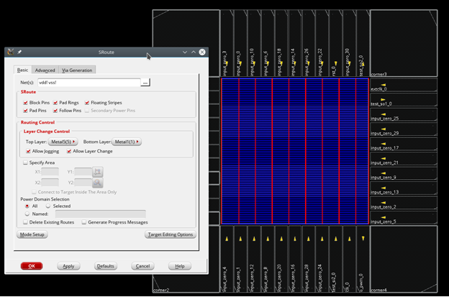
Εισαγωγή Ring, Stripes και Special Route
Στο τομέα της ενσωμάτωσης των συνδέσεων ρεύματος στο σύστημα, δεδομένης της τιμής του συνολικού ρεύματος στα 1.89 mA, οι ρυθμίσεις που ορίστηκαν είναι οι εξής:
Για το Ring ορίζουμε Width = 2 um, με τη παραδοχή ότι 1 um ανά ma για τα μέταλλα 1 και 2.
Για τα Stripes ορίζουμε Width = 2 um και επιπλέον την απόσταση μεταξύ των Stripes στα 150 um.
Για το Special Route εκτελούμε την διαθέσιμη επιλογή από το GUI.

Slide 33
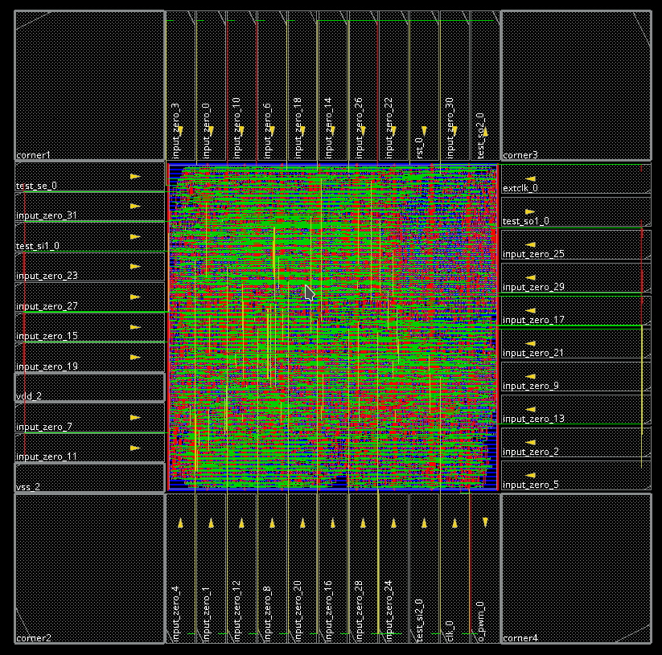
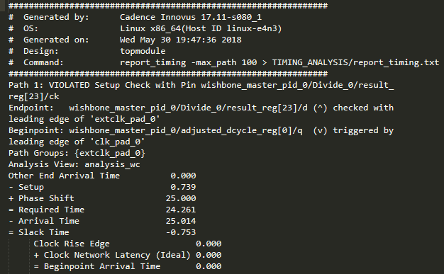
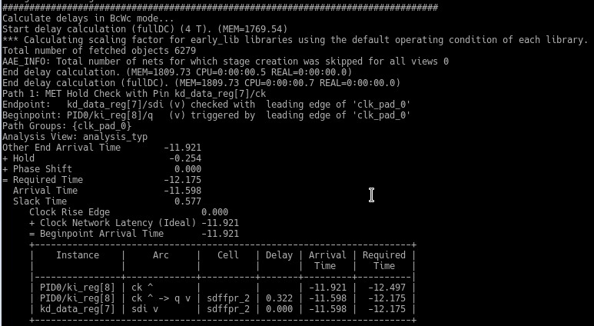
Τοποθέτηση standard cells και πρώτη S.T.A.
Slack Time (Setup) = -0.753 ns.
Slack Time (Hold) = -0.577 ns.

Slide 34
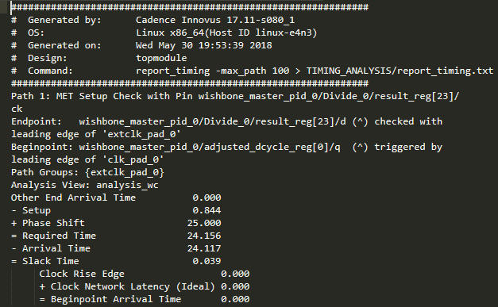
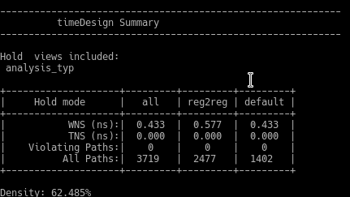
Pre – CTS Βελτιστοποίηση και S.T.A.
Εκτελώντας το πρώτο είδος βελτιστοποίησης που είναι η βελτιστοποίηση του συστήματος πριν το Clock Tree Synthesis, πραγματοποιούμε στατική χρονική ανάλυση για την διαπίστωση αλλαγών.
Slack Time (Setup) = 0.039 ns.
Slack Time (Hold) = 0.433 ns.

Slide 35
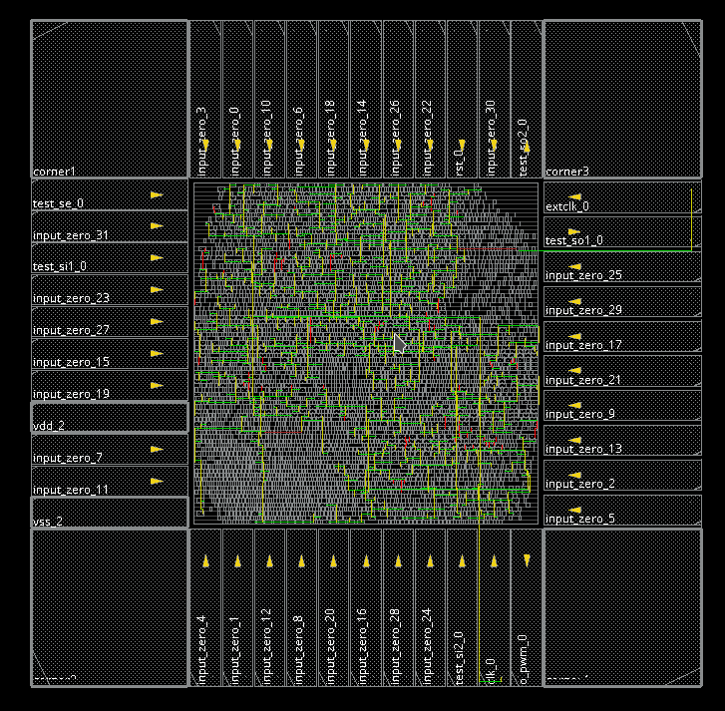
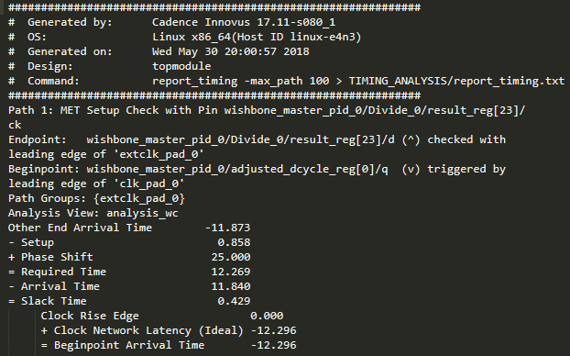
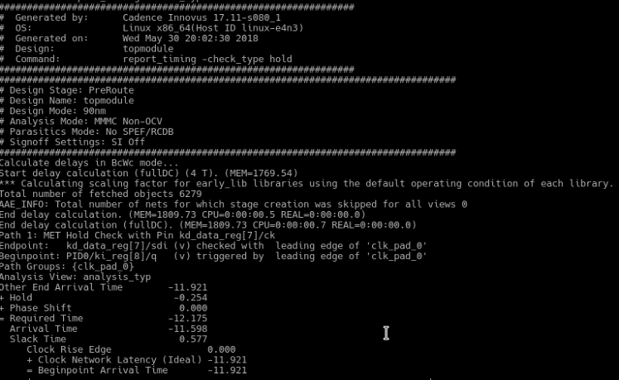
Clock Tree Synthesis και S.T.A.
Slack Time (Setup) = 0.429 ns.
Slack Time (Hold) = 0.577 ns.

Slide 36

Post – CTS Βελτιστοποίηση και S.T.A.
Εκτελώντας τη Post –CTS Βελτιστοποίηση δηλαδή τη βελτιστοποίηση μετά το Clock Tree Synthesis, πραγματοποιούμε στατική χρονική ανάλυση για την διαπίστωση αλλαγών.
Slack Time (Setup) = 0.473 ns.
Slack Time (Hold) = 0.299 ns.

Slide 37
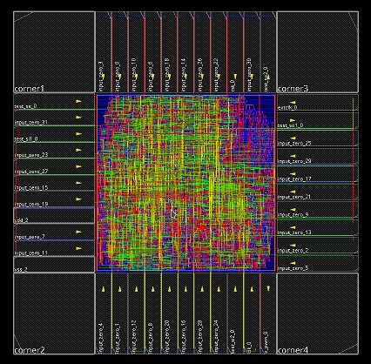
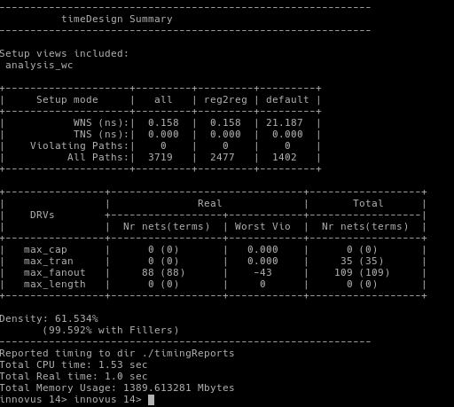
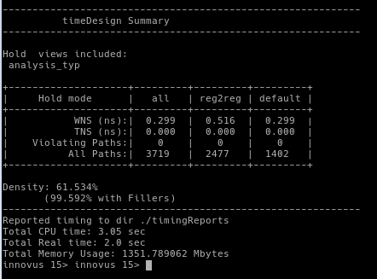
Nano Routing και S.T.A.
Slack Time (Setup) = 0.158 ns.
Slack Time (Hold) = 0.299 ns.

Slide 38
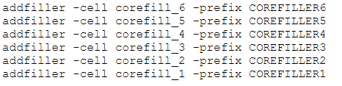
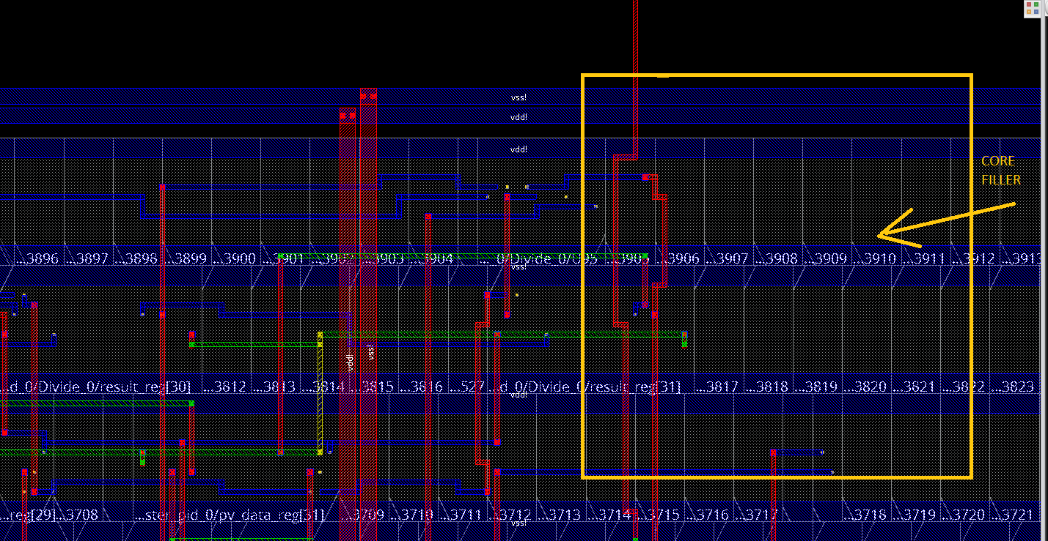
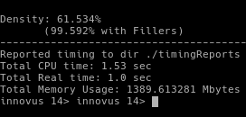
Ενσωμάτωση των core fillers
Το τελείωμα του σχεδίου απαιτεί την εισαγωγή των core fillers, τα οποία συμπληρώνουν τον άδειο χώρο του πυρήνα του σχεδίου.

Slide 39
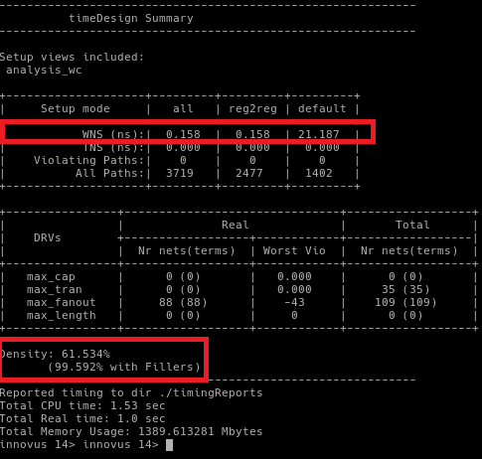
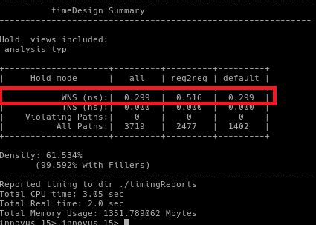
Τελική στατική χρονική ανάλυση
Με το τελείωμα του σχεδίου πραγματοποιούμε την τελική στατική χρονική ανάλυση του συστήματος.
Slack Time (Setup) = 0.158 ns.
Slack Time (Hold) = 0.299 ns.
Density = 61.534%
Density = 99.592 % (μαζί με τα core fillers).

Slide 40

Τελική ανάλυση ισχύος
Με το τελείωμα του σχεδίου εφαρμόζεται ανάλυση ισχύος στο σύστημα για την εξαγωγή πληροφορίας ως προς την ισχύ που καταναλώνει.
Internal Power 15.14 mw.
Switching Power 6.457 mw.
Leakage Power 0 mw.
Total Power = 21.6 mw.

Slide 41
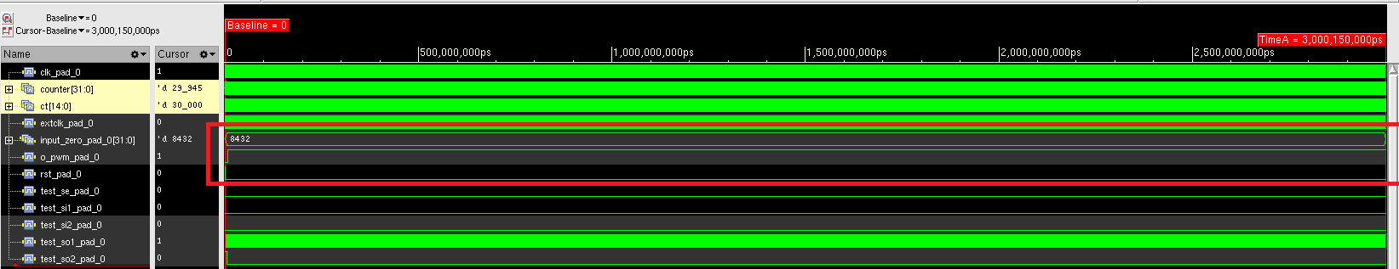
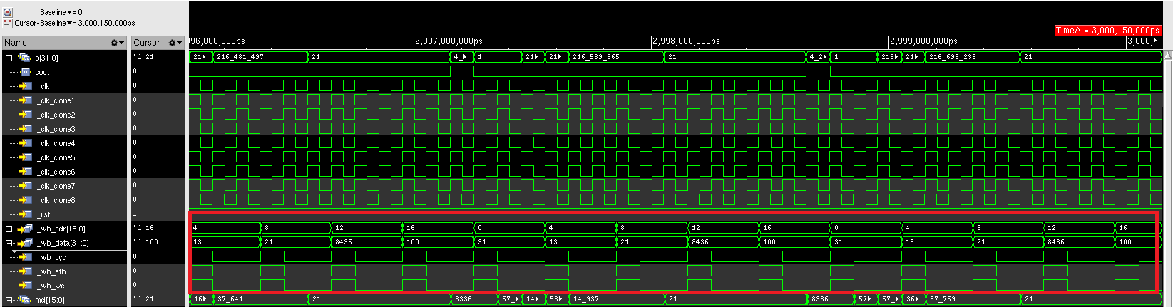
Τελική Προσομοίωση Συμπεριφοράς
Τελευταία διαδικασία στο INNOVUS αποτελεί η εξαγωγή:
Αρχείου Netlist με την επιλογή Save Netlist από το γραφικό περιβάλλον του INNOVUS.
Αρχείου καθυστερήσεων SDF με την εντολή write_sdf.

Slide 42
Συμπέρασμα
Η τελική παρουσίαση του συστήματος ολοκληρώνει το κύκλο παρουσιάσεων του μαθήματος « Εργαστήριο σχεδίασης SoC με εργαλεία CAD».
Γνώσεις που αποκτήθηκαν στο πλαίσιο του μαθήματος:
Γνωριμία με τα ASIC συστήματα και κατανόηση τόσο των διαδικασιών που απαιτούνται για να μεταβούν από τη θεωρία στην ολοκλήρωση όσο και των δυσκολιών και των προβλημάτων που διέπουν την δυνατότητα υλοποίησης τους.
Αλληλεπίδραση με τα εργαλεία της βιομηχανίας INCISIVE, INNOVUS (Cadence) και Design Compiler, TetraMAX (Synopsys) και απόκτηση ελάχιστης εμπειρίας ως προς τη χρήση τους.
Διαχείριση Project ASIC από το προσδιορισμό του μέχρι και την φυσική σχεδίαση και θεωρητική κατανόηση των βασικών τμημάτων της ροής σχεδίασης ενός SoC (λογική σύνθεση , δομές DFT, φυσική σχεδίαση κ.α.).

Slide 43
Τέλος
Εκ μέρους της ομάδας ευχαριστούμε για τη συνεργασία τους βοηθούς Σταύρο Σίμογλου και Νικόλαο Σκετόπουλο και τον διδάσκοντα του μαθήματος, Χρήστο Σωτηρίου.
Ευχαριστούμε για το χρόνο σας.

